Slide 1
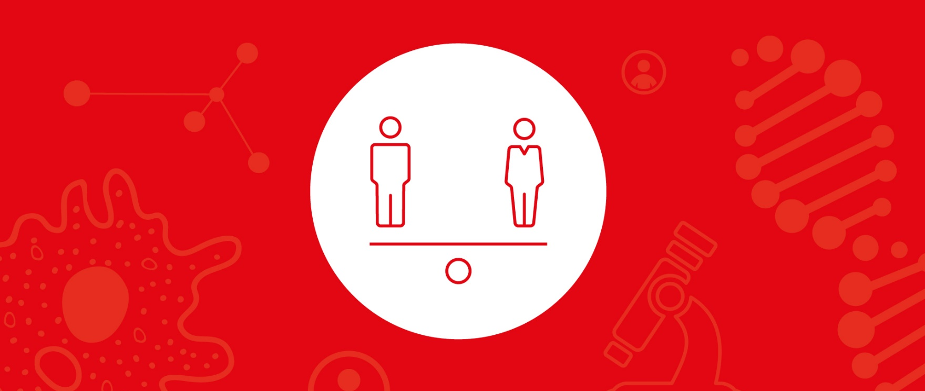
FR
NT
Lederutvikling som grunnlag for likestilling

Slide 2

Hvorfor er lederutvikling viktig?
Likestilling et strategisk spørsmål
Ledelsens engasjement er avgjørende
Bedre kjønnsbalanse et kollektivt ansvar
Sensemaking og sensegiving: endringsagenter i organisasjonen

Slide 3
Lederprogram 4 moduler
Endringsprosesser i akademia
Ansettelsesprosessen
Hverdagsledelse
Maskulin identitet og kultur
Likestilling ved MN
Organisasjons- endring
Motstand
Lederoppdraget
Implisitt bias i ansettelsesprosessen
Utlysninger
Komitearbeid
Intervju
Gleder og frustrasjoner i lederrollen
Ledelse i akademia
Ledelse, arbeidsmiljø og likestilling
Likestilling – handler også om menn
Hva kjennetegner mannsrollen i akademia?
Maskulinitet og konkurranse
Tid for refleksjon
Tid for refleksjon
Tid for refleksjon

Slide 4

Metodikk
Gjør strukturene synlige – vi ser hva vi må endre
Fellesskap i ledergruppen – kollektiv handling
Statistikk og tall
Teorier og modeller
Dele erfaringer og eksempler

Slide 5

Tilbakemeldinger fra deltakerne

Slide 6
«Nå ble jeg inspirert. Jeg sitter her som et tent lys!»​
(instituttleder) ​

Slide 7
«Gruppediskusjonene er spesielt nyttige fordi der lærer vi hva kolleger opplever – vi ser at egne erfaringer faktisk er mer vanlige, universelle»
(leder)

Slide 8
«Har gjort meg mye bevisst på min rolle i ansettelsesprosessen»​
(leder)​

Slide 9
«Lærerikt, inspirerende – en fin «ufarliggjøring», ikke peke på syndebukk, men nysgjerrig tilnærming – allmenngjøring»
(leder)

Slide 10
«Møter om likestilling/mangfold ender ofte opp med en implisitt hylling av supermennesker som kan og vil arbeide døgnet rundt, på en måte som går utover min selvtillit og trivsel som arbeidstaker. Det er mulig dette skyldtes team, men dette slapp jeg i dag. Takk» ​
(leder)​

Slide 11

Erfaringer fra lederprogrammet
Følgeforskning
Analyse i forhold til motstand og viljen til å bli endringsagent
mellom kvinner og menn
mellom institutt
over tid
«Male Managers as Change Agents in Gender Equality Initiatives – Change and Resistance in a Male-dominated part of the Academy” i boken Gender Work (kommer)

Slide 12

Motstand
Likestillingsprosjekter møter noe mer motstand (Ahmed, 2007)
Både aktiv og passiv motstand
Akademisk nysgjerrighet og kritiskhet versus motstand

Slide 13
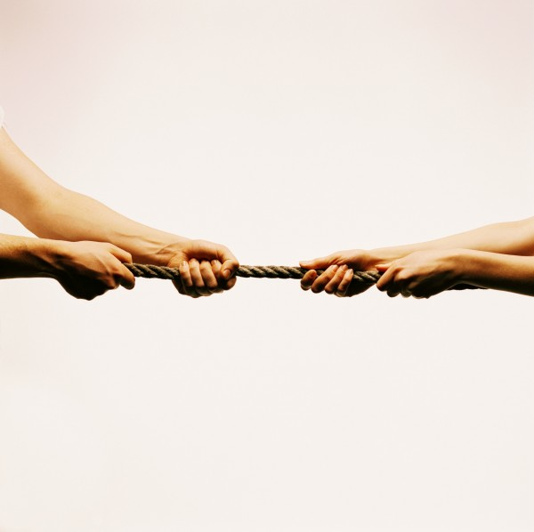
Motstand
Kritikk av datamateriale og modeller
De «følsomme kvinnene»
Meritokrati og eksellens
Mangfold
Fordeling av permisjoner og familieliv
Biologiske forskjeller på kvinner og menn
Harald Eia-effekten
Både kvinner og menn kan yte motstand
Dette bildet av Ukjent forfatter er lisensiert i henhold til CC BY-ND.

Slide 14

...men motstanden har endret seg
Mer aksept av behovet
Kortere moduler og arbeid over tid har hatt en positiv effekt
Større etterspørsel etter verktøy
Utvikling fra spørsmål om hvorfor til spørsmål om hvordan
Fokus og premisser i organisasjonen er blitt endret

Slide 15
Endringsagenter
Noen instituttledere og kvinnelige deltakere tar rollen som endringsagent fra oppstart
Flere venter med å ta stilling til likestillingsarbeidet
Noen kvinner bruker programmet til å ta opp likestillingsspørsmål
Klar utvikling i engasjement utover i lederprogrammet
Noen grupper har beveget seg fra mye motstand til diskusjoner om hvordan å få til endring
Både kvinner og menn som endringsagenter
Endringsagenter

Slide 16

Hvor er organisasjonen nå?

Slide 17
Trestegsmodellen
Fase | Typiske uttrykk | Arbeidsmiljø | Struktur | Diskurs
Tidlig fase Lite likestilling Mannsdominans | Individualisert ansvar | Akkumulert ulempe problematiseres ikke | Strukturelle kjønnsforskjeller problematiseres ikke | Fravær av kvinner på toppen er ikke et problem/lite problem
Midtfase Mer vekt på likestilling i organisasjonen (offisielt) | Noen kvinner og ildsjeler tar opp problemet | De som opplever problemer har ansvaret | Noe mer problematisering («kanskje kvinner også ønsker karriere») | Et begrenset kvinneproblem («noen kvinner er gode nok»)
Avansert fase Betydelig innsats for likestillingsarbeid | Bevissthet i organisasjonen Ledere og menn tar ansvar | Tiltak mot akkumulert ulempe Organisasjon tar ansvaret | Strukturelle kjønnsforskjeller motarbeides aktivt Ubevisste fordommer blir utfordret | Et viktig felles problem/system-problem som også omfatter menn

Slide 18
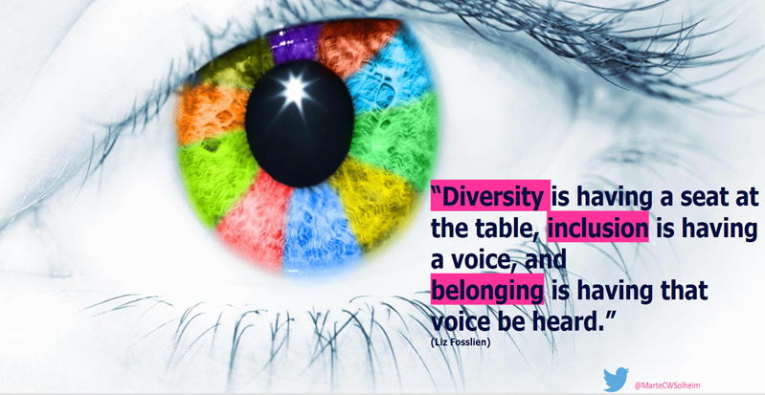
Veien videre
Menn og maskulinitet
Arbeidsform
Endringsagentene
Den positive kulturutviklingen
De stille stemmene

Slide 19
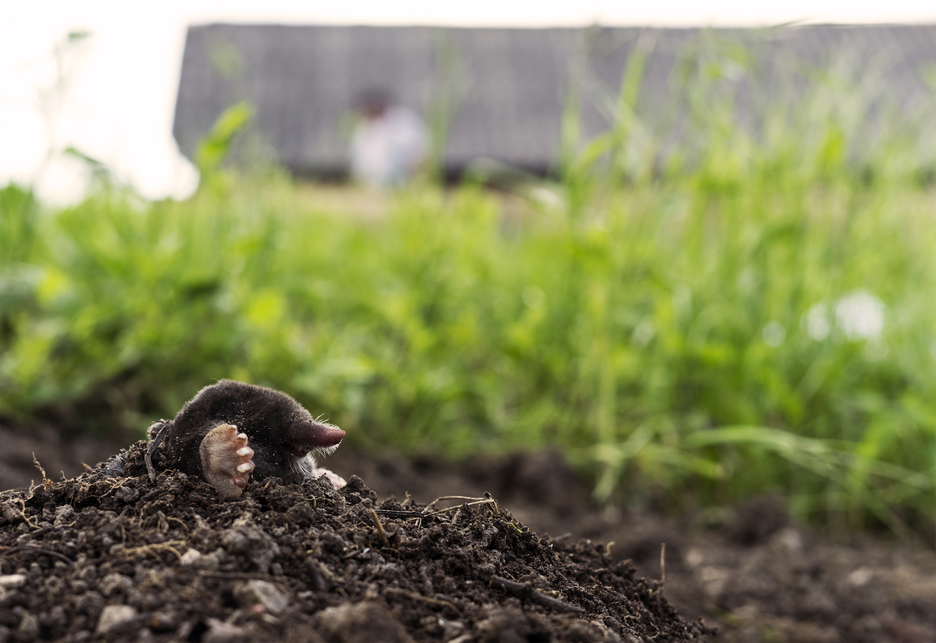
The molehills
And yet, the spokesperson for the group continues his summary:
“We think there are some alpha-males.” He goes on at some length about these difficult men, and what solutions there might be to the problems they cause. I wish I could find my voice, but I am so frustrated that I feel there is a high chance my voice will break, and I will become the archetype of women – weak and emotional. I bite my tongue. I want to find my voice. I want to stand up and say:
“You! You are these men. Every man in here is “these men.” We will get nowhere if none of you acknowledge your role!”
I am not angry with them. I like them, good colleagues, some even good friends. However, none of them is without any role in this. It is not a conscious choice they are making, but at the same time they are highlighting the very essence of the problem.
Illustrasjonsfoto: colourbox.com

Slide 20
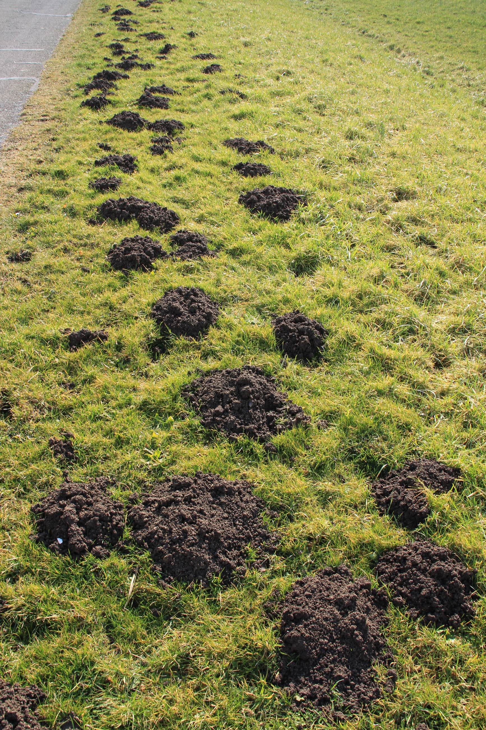
“Why don’t these women talk to their superiors? Report these things?” I want to laugh.
"I cannot go the management and have a meeting because I have, yet again, been left out of an email, forgotten for a meeting, added last to a list, not been invited to a lunch, not asked my opinion, not invited to co-supervise a master or PhD, left behind alone at the office on field-campaigns, not included in a research project in which I clearly have expertise, not cited by my own colleagues on highly relevant publications, not even asked to co-author a paper on a project where I am the lead expert but instead racing to find an equivalent male at a university nearby. Or perhaps the worst, tagged onto something at the last minute as the token woman without having an actual role. Included into meetings or in roles without any actual communication, guidance, input. Perhaps it is almost worse when you are included on paper, reduced to just your female name. No, I cannot report these molehills.
And yet the molehills have become a mountain."

